Slide 1


Bài 12:Tiết 32
QUYỀN TRẺ EM

Slide 2





Bài 12:
QUYỀN TRẺ EM
III.
LUYỆN TẬP

Slide 3

Bài 1
Kể những việc làm của trường, lớp và nơi em sống góp phần bảo vệ và giáo dục trẻ em
Ở trường , lớp
Ở nơi em sống

Slide 4
Bài 1
Kể những việc làm của trường, lớp và nơi em sống góp phần bảo vệ và giáo dục trẻ em
Ở trường , lớp
Ở nơi em sống
Lập hòm thư góp ý
Tham gia sinh hoạt tập thể
Học tập, thể dục thể thao
Vui chơi giải trí
Lập trường , lớp học dành cho trẻ khuyết tật
Tiêm phòng vắc xin.
Mở các khu vui chơi cho trẻ em
Tặng quà tết trung thu, tết thiếu nhi
- Lập các quỹ khuyến học để giúp đỡ trẻ em nghèo, có hoàn cảnh khó khăn.
- Tổ chức tạo công ăn việc làm cho trẻ em nghèo, không nơi nương tựa.

Slide 5

BÀI TẬP 2.
Trong những việc làm sau việc làm nào thực hiện quyền trẻ em, việc nào xâm phạm quyền trẻ em?
STT | Hành vi | Thực hiện quyền trẻ em | Xâm phạm quyền trẻ em
1 | Tổ chức việc làm cho trẻ gặp khó khăn
2 | Thường xuyên tiêm phòng dịch bệnh cho trẻ em.
3 | Ngược đãi trẻ em
4 | Bắt trẻ em bỏ học đi lao động kiếm tiền
5 | Tổ chức hoạt động vui chơi cho trẻ em nhân ngày quốc tế thiếu nhi
6 | Lôi kéo trẻ em tham gia vào tệ nạn xã hội

Slide 6
BÀI TẬP 2.
Trong những việc làm sau việc làm nào thực hiện quyền trẻ em, việc nào vi phạm quyền trẻ em?
STT | Hành vi | Thực hiện quyền trẻ em | Xâm phạm quyền trẻ em
1 | Tổ chức việc làm cho trẻ gặp khó khăn | x
2 | Thường xuyên tiêm phòng dịch bệnh cho trẻ em. | x
3 | Ngược đãi trẻ em |  | x
4 | Bắt trẻ em bỏ học đi lao động kiếm tiền |  | x
5 | Tổ chức hoạt động vui chơi cho trẻ em nhân ngày quốc tế thiếu nhi | x
6 | Lôi kéo trẻ em tham gia vào tệ nạn xã hội |  | x

Slide 7

Những việc làm tốt thực hiện quyền trẻ em
Dạy nghề cho trẻ mồ côi.
Mở trường lớp cho trẻ em lang thang cơ nhỡ, trẻ em khuyết tật
Khám chữa bệnh miễn phí cho trẻ em nghèo, phẫu thuật nụ cười, tim bẩm sinh miễn phí cho trẻ em.

Slide 8

Hành vi xâm phạm quyền trẻ em:
Đánh đập trẻ em
Xâm hại tình dục
Bắt cóc, bán trẻ em….

Slide 9
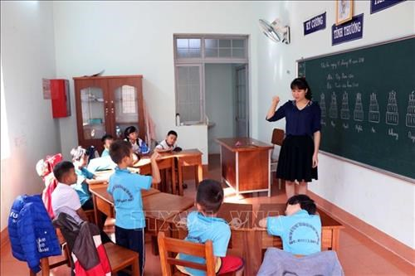
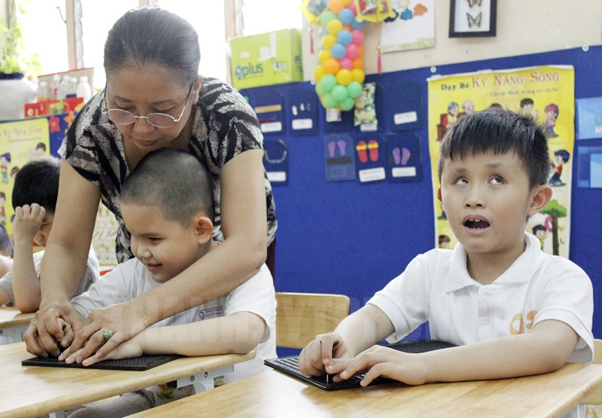
Học tại trường khuyết tật.

